Slide 1
"Planeación y evaluación de un curso-taller de Alfabetización Informacional en el Nivel Medio Superior"
Mesa 2. Diagnóstico y evaluación: elementos fundamentales para los programas de alfabetización informativa
6° Foro de Profesionales de la Información
"Las habilidades informativas en la era digital"
ENBA, 29-agosto-2019
Benito Castro Pérez
@BiblioBenitos
0000-0002-0099-6958
bibliobenito@gmail.com

Slide 2
DIAGNÓSTICO y EVALUACIÓN de ALFIN
Institute for Information Literacy (2003)
Programas
Resultados (evalúa proceso, producto más una autoevaluación)
IFLA (2004)
Evaluación diagnóstica
Evaluación formativa
Association of College and Research Libraries (2005)
Evaluación de los programas y el profesorado
La calificación de los resultados de aprendizaje
Programas y resultados (revisión de los métodos de evaluación y valoración)
Evaluación sumativa
La transferibilidad

Slide 3
Problemas de la evaluación
La evaluación implica tiempo del formador, del aprendiz, recursos, validez, confiabilidad y objetivo (Arenas, 2007).
Los bibliotecarios relegan la evaluación a un segundo plano, hacer evaluación exige un cierto nivel de capacitación y experiencia en metodologías de la evaluación y análisis de datos (Lindauer, 2006)​.​
Los resultados de aprendizaje no son el único escenario importante en la evaluación. Evaluar el proceso antes que el producto (Lindauer, 2006)​

Slide 4
Curso-Taller de Alfin en el Nivel Medio Superior: experiencia
Curso-taller desarrollado del 22 de agosto al 01 de diciembre de 2017 en estudiantes de la capacitación técnica en Biblioteconomía de 5º semestre del Colegio de Bachilleres plantel 4 “Huayamilpas-Pedregal”
Se aplico a 44 estudiantes.
Tesis de Licenciatura.

Slide 5
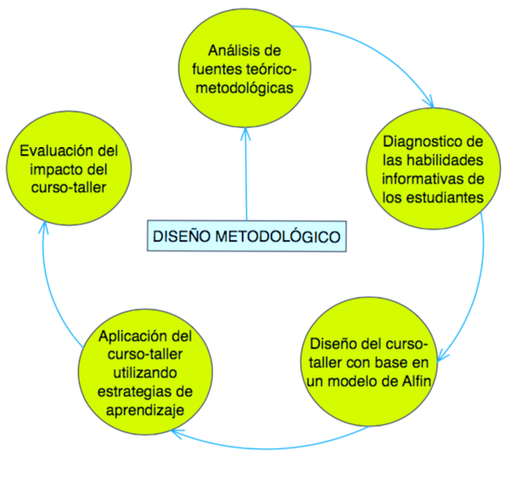

Slide 6
DIAGNÓSTICO
Se aplico durante el mes de mayo para poder analizar las respuestas y planear el contenido del curso-taller.
Universo:
3 grupos de biblioteconomía – 135 estudiantes.
EL cuestionario diagnóstico se aplico a 45 estudiantes, 15 por cada grupo. La selección fue aleatoria.

Slide 7
Estructura cuestionario diagnóstico
Conocimiento de la Alfin
Recursos informativos que ofrece el Colegio de Bachilleres
Estrategias de búsqueda
13 Preguntas

Slide 8
Resultados cuestionario diagnóstico
Preferencia notable al uso de internet.
No identifican que es un motor de búsqueda.
No prestan atención a quien es el autor a la hora de evaluar la información.
Poca importancia de la biblioteca escolar por parte de los estudiantes.
Desconocimiento de lo que es la Alfin.

Slide 9
PLANEACIÓN
Definir la misión
Objetivos
Análisis FODA
Generales
Específicos
Relación con el currículum, objetivo de la institución o asignatura.

Slide 10
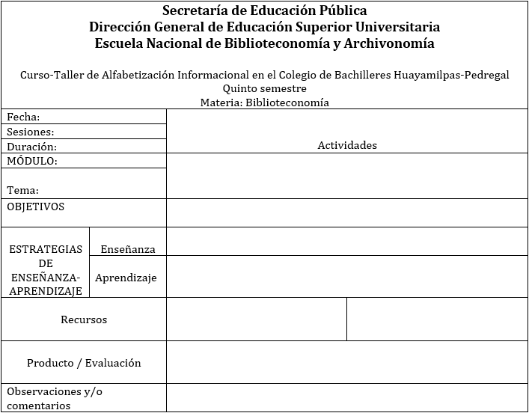
DISEÑO DEL PROGRAMA
Disponibilidad y distribución de horarios.
Elaboración de hojas descriptivas para llevar el control del contenido a verse por cada clase.

Slide 11
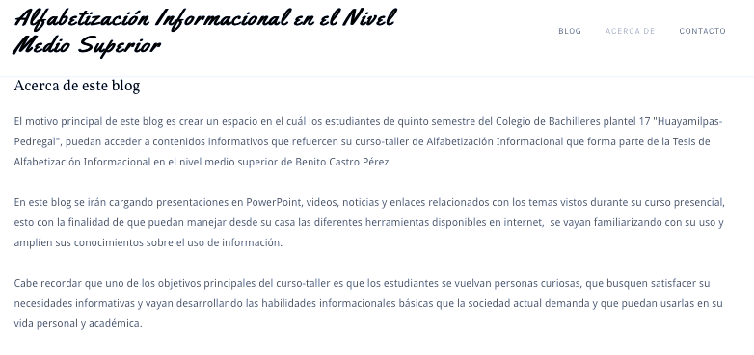
Definir las estrategias de Enseñanza-Aprendizaje.
Establecer los recursos didácticos que sirvan de apoyo pedagógico para el desarrollo del curso-taller:
convencionales (pizarra, fotocopias, cartulinas, mapas conceptuales, etc.), y
no convencionales (Presentaciones multimedia y creación de un blog en línea)

Slide 12
INSTRUMENTOS DE EVALUACIÓN
4 cuestionarios y 1 rúbrica
Diagnóstico
Búsqueda de información por equipo
Búsqueda de información individual
Auto evaluación del aprendizaje
Trabajos presentados durante cada clase (módulos),
Trabajos finales (trabajo escrito más exposición)
Las actividades realizadas durante el transcurso del curso-taller se fueron evaluando con el producto que entregaban los estudiantes durante cada clase.

Slide 13
Evaluación por Módulo
Introducción
Comunicación
Apreciación
Pre-búsqueda
Búsqueda
Interpretación
Evaluación

Slide 14
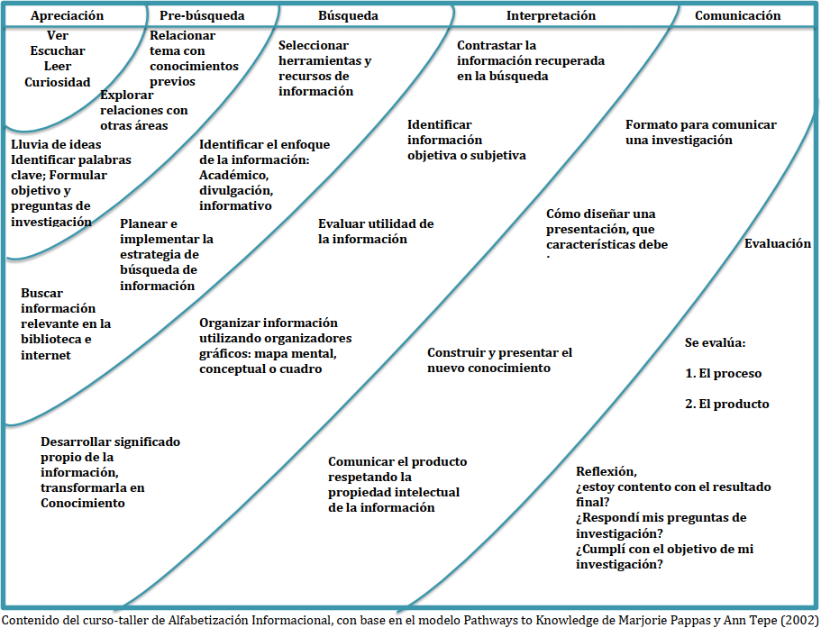

Slide 15
Evaluación estrategias de búsqueda en equipo.
Evaluación estrategias de búsqueda individual.
Evaluación trabajo final.
Evaluación final (autoevaluación por parte de los estudiantes de su desempeño y aprendizaje, del curso-taller y el formador)

Slide 16
Evaluación estrategias de búsqueda en equipo
Conclusiones:
Los estudiantes saben como desarrollar actividades de búsqueda de manera grupal,
Mayor tiempo de búsqueda en la biblioteca que en internet.
Encontraron muy poca información en la biblioteca escolar,
Evaluación estrategias de búsqueda individual
Conclusiones:
Poco o nulo uso de los operadores boléanos o trucos de búsqueda,
Mostraron confianza, satisfacción y optimismo con niveles bajos de incertidumbre, confusión y frustración,
El autor y actualidad de la información son criterios poco valorados por los estudiantes a la hora de evaluar la fuente de información,
El aspecto a mejorar es la búsqueda en más fuentes de información con búsquedas más rápidas y precisas.

Slide 17
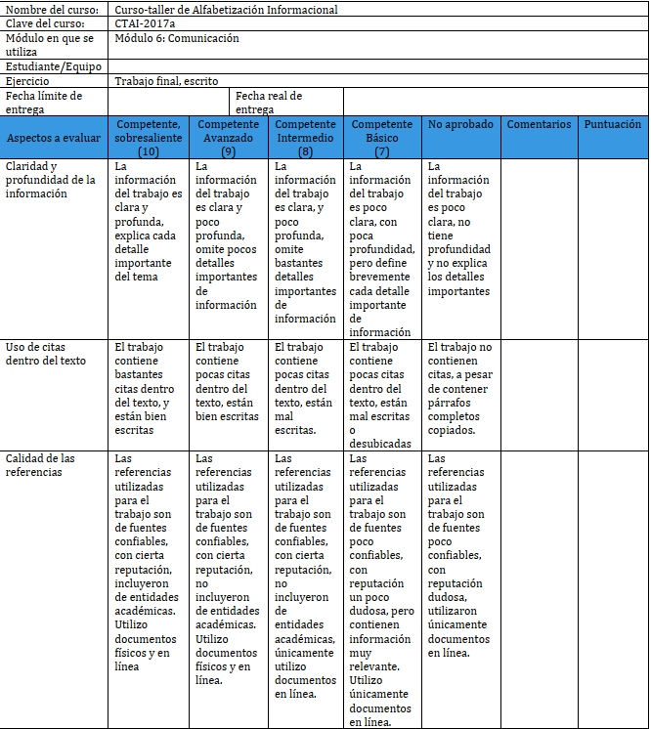
Evaluación trabajo final

Slide 18
Conclusiones del trabajo final:
Poco uso de citas o referencias,
Poco uso de material gráfico,
Claridad y Profundidad del tema de investigación,
Sumando la calificación final de todos los equipos divido entre la cantidad de equipos el resultado es de 8.4, que de acuerdo a las rúbricas de evaluación se consideraría que el grupo en general es competente en un nivel intermedio.

Slide 19
Evaluación final (auto evaluación)
Formador
Evaluación del curso-taller
Autoevaluación
Auto evaluación del desempeño y aprendizaje, evaluación del curso-taller y del formador.
16 preguntas

Slide 20
Autoevaluación
Desempeño bueno a regular,
Los resultados del trabajo final no cumplieron con sus expectativas,
La mayoría hace énfasis en reforzar el proceso de búsqueda e interpretación,
Se consideran capaces de resolver cualquier necesidad informativa,
El 76.7% aplico lo visto en clase en otras materias (lógica y matemática, salud humana y biología)

Slide 21
Evaluación curso-taller
Calificación general: 8.97,
Consideran que el contenido del curso fue el adecuado,
70% consideró el contenido del blog de mucha ayuda,
El tiempo dedicado al curso-taller no fue el adecuado,
Recomendaciones: más horas de clase, más teoría y práctica, más exigencia en las actividades, que el curso-taller sea una materia

Slide 22
Conclusiones
Es imprescindible hacer mínimamente una evaluación Diagnóstica, Formativa y Sumativa.
La evaluación es uno de los aspectos más importantes y que más tiempo conllevan dentro de un curso de Alfabetización Informacional.
La planeación debe estar basada en una evaluación diagnóstica y estar vinculada con el objetivo de la institución.
Es necesario comenzar a formar a los estudiantes en competencias informacionales desde niveles previos al universitario.
Evitar caer en alguna de las siguientes suposiciones:
Determinismo tecnológico: que por el simple hecho de utilizar una computadora dentro del aula los estudiantes ya ven reforzado significativamente su aprendizaje,
Nativos digitales: no hay que dar por hecho que los estudiantes nacidos en esta era digital ya tienen pleno conocimiento del uso y manejo de las tecnologías

Slide 23
REFERENCIAS
American Library Association. (2006, julio 24). Presidential Committee on Information Literacy: Final Report [Text]. Recuperado 28 de agosto de 2019, de Association of College & Research Libraries (ACRL) website: http://www.ala.org/acrl/publications/whitepapers/presidential
Arenas, J. L. de. (2007). La evaluación de la alfabetización informacional. Principios, metodologías y retos. Anales de Documentación, 10, 215-232. Recuperado de https://revistas.um.es/analesdoc/article/view/1161
Institute for Information Literacy. (2003). Characteristics of Programs of Information Literacy that Illustrate Best Practices: A Guideline [Text]. Recuperado 28 de agosto de 2019, de Association of College & Research Libraries (ACRL) website: http://www.ala.org/acrl/standards/characteristics
International Federation of Library Associations and Institutions. (2004). Directrices para la evaluación de alfabetización informacional. Recuperado de http://archive.ifla.org/VII/s42/pub/IL-guidelines2004-s.pdf
Larraz Rada, V., Espuny Vidal, C., & Gisbert Cervera, M. (2010). Evaluación diagnóstica del nivel de alfabetización informacional en la Universitat d’Andorra. Presentado en Congreso Euro-Iberoamericano de Alfabetización Mediática y Culturas Digitales. Recuperado de https://idus.us.es/xmlui/handle/11441/56505
Lindauer, B. G. (2006). Los tres ámbitos de evaluación de la alfabetización informacional. Anales de Documentación, 9, 69-81. Recuperado de https://revistas.um.es/analesdoc/article/view/1411
Ureña, C. P. (2005). Agenda para la investigación en instrucción bibliográfica y alfabetización informacional (ALFIN). Anales de Documentación, 8, 275-283. Recuperado de https://revistas.um.es/analesdoc/article/view/3241

Slide 24
Mesa 2. Diagnóstico y evaluación: elementos fundamentales para los programas de alfabetización informativa
GRACIAS
Tesis
https://doi.org/10.5281/zenodo.3243588
Presentación
https://doi.org/10.6084/m9.figshare.9745082
6° Foro de Profesionales de la Información
"Las habilidades informativas en la era digital"
ENBA, 29-agosto-2019
Benito Castro Pérez
@BiblioBenitos
0000-0002-0099-6958
bibliobenito@gmail.com

